Slide 1
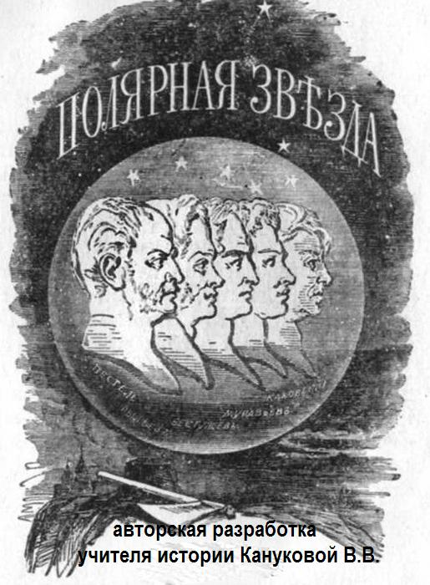
Викторина
Движение декабристов

Slide 2
Цель викторины: Поддержание интереса к отечественной истории
Задачи викторины: 1.Активизировать мыслительную деятельность. 2. Расширить знания учащихся о движении декабристов. 3. Формировать навыки самоконтроля и самооценки. Авторская разработка учителя истории Кануковой В.В.

Slide 3
Использованная литература:
М. В. Нечкина. Декабристы.1975г.
Н.И.Тургенев. Дневники и письма.
Авторская разработка учителя истории Кануковой В.В.

Slide 4
Вопрос № 1.
Профили этих пяти казненных декабристов стали символом восстания декабристов. Их изображение было размещено на обложке журнала Герцена. Назовите имена этих декабристов. Как назывался журнал Герцена? Авторская разработка учителя истории Кануковой В.В.

Slide 5
Вопрос №2.
Назовите политическую утопию, отражавшую идеалы движения декабристов. 1. «Зеленая лампа» 2. «Сон» 3. «Русская правда» 4. «Зеленая книга» Авторская разработка учителя истории Кануковой В.В.

Slide 6
Вопрос №3.
О чем идет речь в стихотворении А.С.Пушкина: От радости в постели запрыгало дитя: -Неужто в самом деле, Неужто не шутя? А мать ему: «Бай-бай, закрой свои ты глазки Пора уснуть бы наконец, Послушавши, как царь-отец рассказывает сказки. Авторская разработка учителя истории Кануковой В.В.

Slide 7
Вопрос №4.
Какое слово было вырезано на клинках шпаг членов «Военного общества», которое возглавил Никита Муравьев? Авторская разработка учителя истории Кануковой В.В.

Slide 8
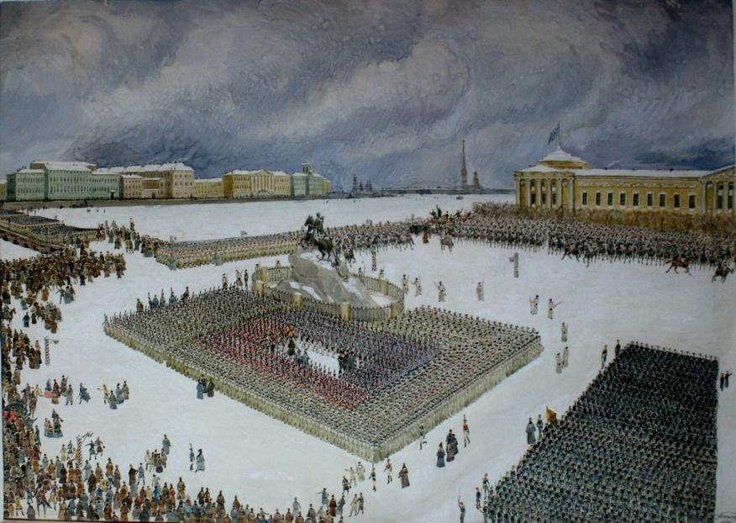
Вопрос №5.
Как называлось боевое построение полков на Сенатской площади? а) легион б) клин в) каре г) фаланга Авторская разработка учителя истории Кануковой В.В.

Slide 9
Вопрос №6.
Цвет этого предмета и сам предмет в квартире декабриста Никиты Всеволожского, где собирались декабристы, стал названием литературного общества. а) «Зеленая книга» б) «Полярная звезда» в) «Зеленая лампа» г) «Красная роза» Авторская разработка учителя истории Кануковой В.В.

Slide 10
Вопрос №7.
Город, который по проекту Муравьева должен был стать столицей новой федерации. а) Москва б) Рязань в) Нижний Новгород г) Тверь
Авторская разработка учителя истории Кануковой В.В.

Slide 11
Вопрос №8.
От руки этого декабриста был смертельно ранен генерал Милорадович. а) Трубецкой б) Пестель в) Каховский г) Раевский Авторская разработка учителя истории Кануковой В.В.

Slide 12
Вопрос №9.
О ком идет речь? «Русский поэт, член «Северного общества», один из руководителей восстания декабристов 14 декабря 1825 года. Создатель альманаха «Полярная звезда». Был казнен.» Авторская разработка учителя истории Кануковой В.В.

Slide 13
Вопрос №10
Установите соответствия: 1. «Южное общество» а) Муравьев 2. «Северное общество» б) Трубецкой в) Рылеев г) Пестель д) Турчин Авторская разработка учителя истории Кануковой В.В.

Slide 14
Вопрос №11.
Как назывался проект конституции Пестеля? Какой документ в Киевской Руси имел такое же название?
Авторская разработка учителя истории Кануковой В.В.

Slide 15
Вопрос №12.
Что собой представлял эскиз герба государства, разработанный декабристами? Авторская разработка учителя истории Кануковой В.В.

